Slide 1
ПРОФИТРОЛИ
ПРОФИТРОЛИ
ПРОФИТРОЛИ
ПРОФИТРОЛИ
ПРОФИТРОЛИ
ПРОФИТРОЛИ

Slide 2
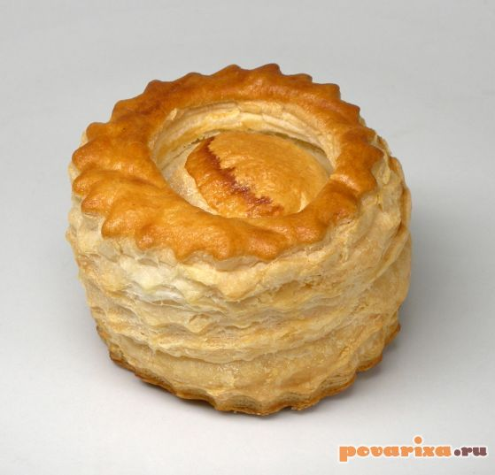
ВОЛОВАНЫ
ВОЛОВАНЫ
ВОЛОВАНЫ
ВОЛОВАНЫ
ВОЛОВАНЫ
ВОЛОВАНЫ

